Slide 1

Introduction Vue
Course

Slide 2
Objetivos
Entender para que sirve VUE
Entender porque creemos que es mejor utilizar VUE que Vanilla JS
Comenzar a utilizar VUE
Conocer el Vue Router
Notes:
1’’

Slide 3
Que es
Un “framework” Progresivo para construir interfaces
El core esta pensado solo para la VIEW
Diseñado orientado a componentes y pensado para SPA
Utiliza Virtual DOM
Notes:
Progresivo significa que no solo tengo que utilizar las piezas que quiero
El core se dedica únicamente a la representación de la información La vista
Las SPA al poder albergar toda la aplicación en una pagina pueden llegar a ser inmantenibles sino comenzamos a dividir la pagina en ladrillos mas pequeños. En este caso los componentes. Ya no construimos ni paginas ni siquierea webparts construimos componentes y los comunicamos despojando a los componentes además de toda la lógica mas alla de la ligada a la representación de la información

Slide 4
Beneficios
Simplifica el código gracias a
Reactividad
Uso del virtual DOM
Orientación a componentes
Notes:
32

Slide 5
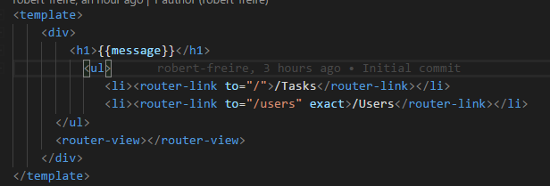
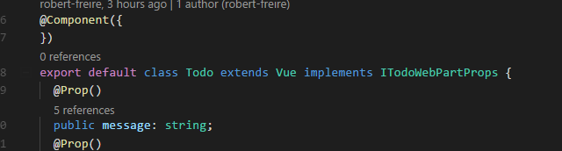
Render declarativo
Notes:
En el core de VUE tenemos un sistema de rendering que nos permite renderizar declarativamente información en el DOM usando sintaxis de template y además esta esta información es Reactiva

Slide 6
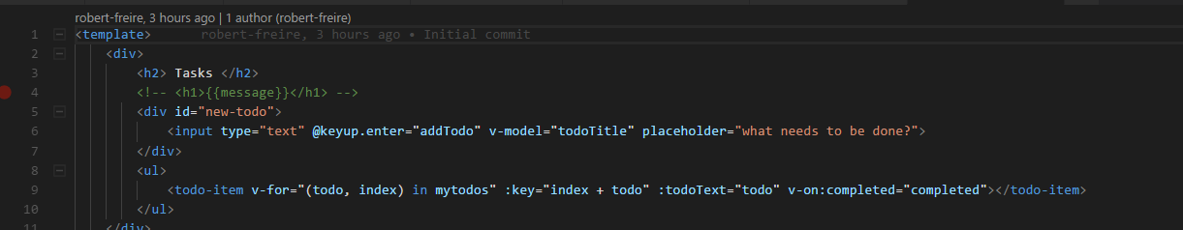
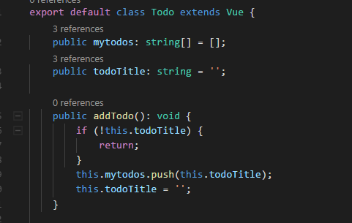
Estructuras de control de flujo. Loops
Notes:
También podemos generar estructuras lógicas en los propios templates como bucles. Si imaginamos este código en vanillajs podemos ver que seria mucho mas complicado con bucles en jhvascript que además tendrían que tener en cuenta si hay modificaciones
Al igual que vemos loops también podemos utilizar v-if

Slide 7
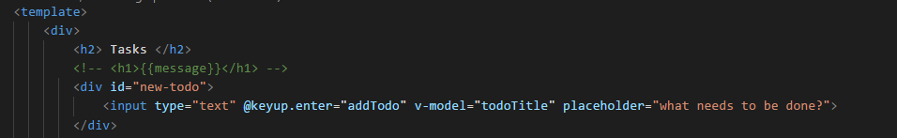
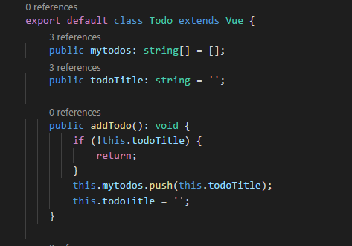
Control de entrada de datos
Notes:
Podemos ver como vinculamos un evento como tenemos vinculado el evento y como además modificamos el array que va aprovocar cambios por reactivity en la lista sin que tengamos que notificarlo a nadie

Slide 8
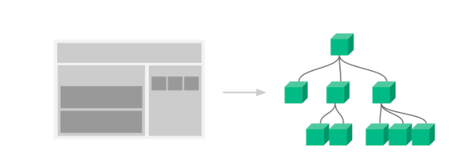
Composición con componentes
Notes:
Como hemos dicho antes la composición es un concepto central en Vue. Es lo que nos permite crear grandes aplicaciones: sin que la complejidad se dispare
Podemos imaginar cualquier pagina como un árbol de componentes

Slide 9
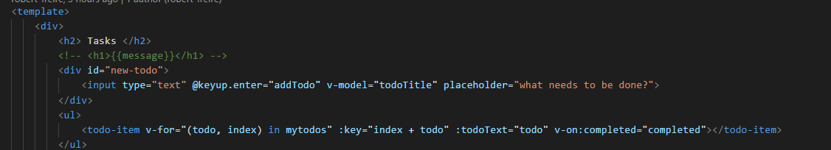
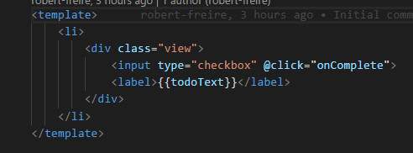
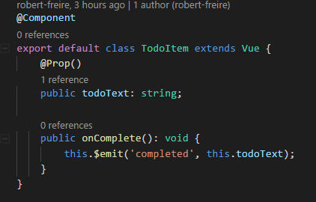
Composición con componentes II
Notes:
Podemos ver aquí dos componetes. El ToDo que contiene la lista de tareas y a su vez el formulario para entrara los datos y vemos como realizamos la comunicación bidireccional
@props para comunicar de parent a child
Y emit para comunicar de child a parent

Slide 10
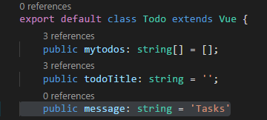

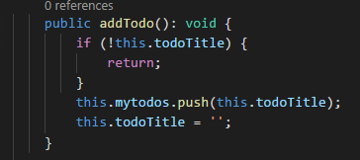

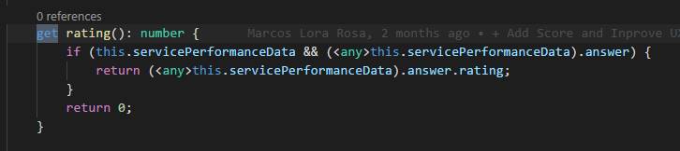
Componentes. I
Data => Propiedades
Methods => Metodos
Computed properties => getters
Notes:
Correspondencia javascript => typescript por los decoradores

Slide 11
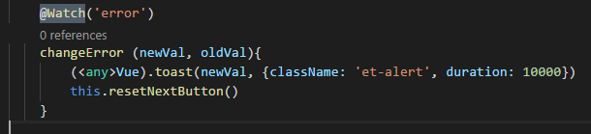

Componentes. II
Watchers
Notes:
Modificar el archivo car.js
Declarar las variables como privadas
Forzar algún error de tipado
Hacer el private en la declaración
Después de convertirlos a typescript podéis ver que el 95% del código que hay es ECMA6, typescript solo hemos añadido ciertas declaraciones de tipos, y algo de sintactic sugar

Slide 12
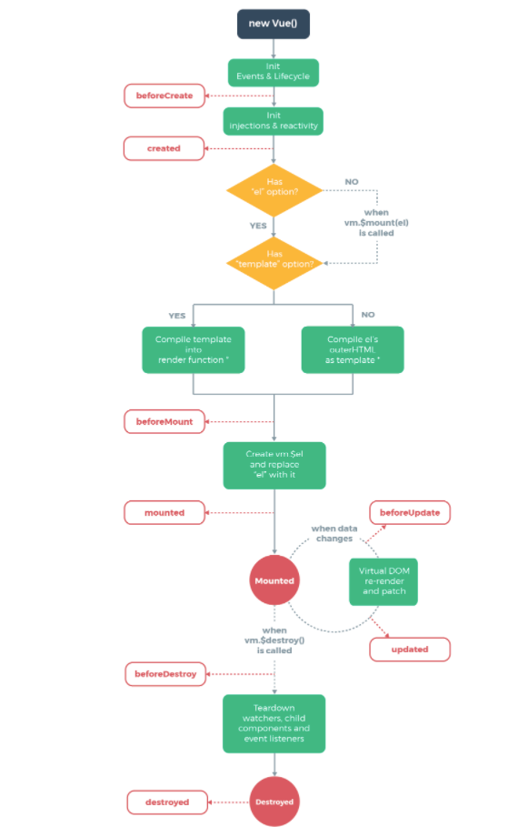
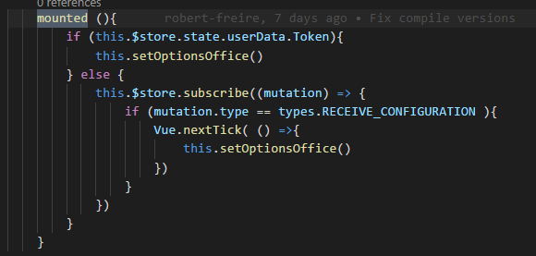
Componentes III.
Lifecycle Hooks
https://vuejs.org/v2/guide/instance.html#Lifecycle-Diagram

Slide 13
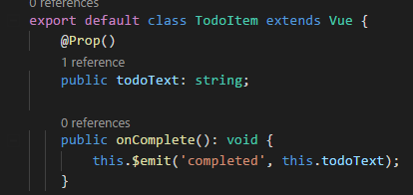

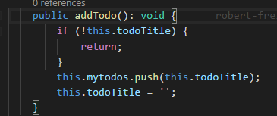
Componentes IV.
Event handling
Event handling. Modifiers

Slide 14
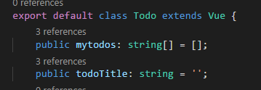

Componentes V.
Data binding. v-Model
Custom events. $emit v-on

Slide 15
Vue Router.
Nos permite crear paginas SPA
La base es asociar un componente a una ruta

Slide 16
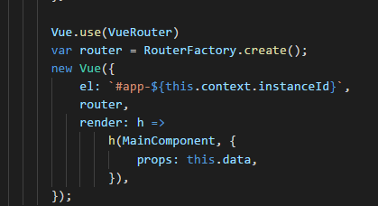
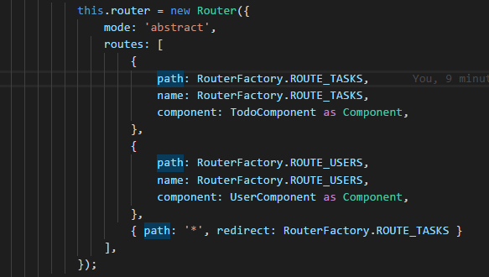

Vue Router. Ejemplo.

Slide 17

Muchas gracias por tu confianza

